Slide 1

COMUNICAÇÃO ASSERTIVA
Estevam Rivello Alves
2⁰ Secretário do CFM

Slide 2


Slide 3




O QUE É COMUNICAÇÃO ASSERTIVA EM SAÚDE
PROMOVER DIÁLOGO CLARO E RESPEITÁVEL
A Comunicação Assertiva é essencial para promover um diálogo claro e respeitoso, ajudando a construir confiança entre pacientes e profissionais de saúde.
FOMENTA EMPATIA E COMPREENSÃO
Utilizando a empatia, essa abordagem permite que os profissionais compreendam melhor as preocupações e necessidades dos pacientes, resultado em cuidados mais personalizados.
REDUZ MAL-ENTENDIDOS E ERROS
A comunicação assertiva contribui para a redução de mal-entendidos e erros, garantindo que os pacientes recebam as informações corretas sobre seu tratamento.

Slide 4
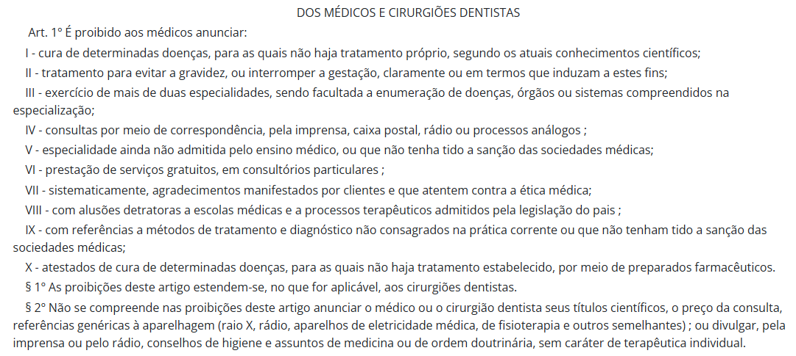
ADEQUAÇÃO DA LEI 4.113/1942

Slide 5
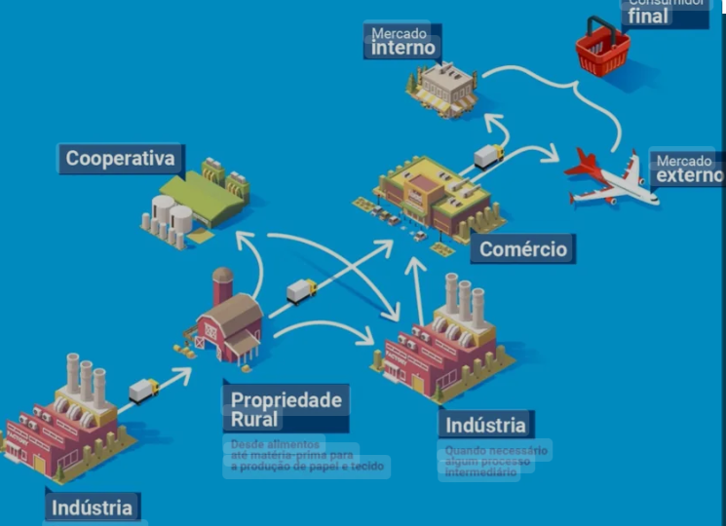



DESAFIOS SIGNIFICATIVOS NA SAÚDE DOS MUNICÍPIOS DE FRONTEIRA
O MÉDICO PRECISA COMUNICAR SOBRE DOENÇA
INFRA-ESTRUTURA
INSUMOS
EQUIPAMENTOS DE SAÚDE
FLUXOS DE SERVIÇOS
DADOS EPIDEMIOLÓGICOS

Slide 6

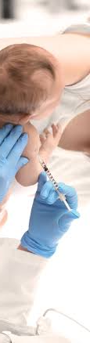

BCG (TUBERCULOSE – Meníngea e Miliar)
A cobertura vacinal no Brasil é de 93,15 %, acima da meta preconizada de 90 %. O estado com a menor cobertura é Roraima com 76,49 % dos menores de 1 ano vacinados.
AO NASCER
Fonte: Ministério da Saúde

Slide 7



DESAFIOS DE ACESSO AOS SERVIÇOS DE SAÚDE
INFRAESTRUTURA INADEQUADA
Infraestrutura de saúde é insuficiente, resultando em longas filas e espera de atendimento.
ESCASSEZ DE PROFISSIONAIS DE SAÚDE
Escassez de médicos e enfermeiros dificulta a assistência adequada, afetando diretamente a qualidade do atendimento
DIFICULDADES DE TRANSPORTE
As dificuldades de transporte dificultam o deslocamento da população até os serviços de saúde especialmente em áreas remotas.

Slide 8


CENÁRIOS DE SAÚDE NOS MUNICÍPIOS DE FRONTEIRA
RORAIMA
Municípios de fronteira enfrentam desafios únicos em saúde devido à elevada vulnerabilidade. Populações migrantes, como os venezuelanos e yanomamis, são particularmente afetadas, resultando em uma pressão significativa sobre os serviços de saúde locais.
Estas populações frequentemente enfrentam barreiras no acesso a cuidados médicos fundamentais, o que agrava as condições de vida e saúde
AMAZONAS
As dificuldades de trânsito no Amazonas são intensificadas por condições geográficas adversas e uma infraestrutura inadequada. Isso resulta em obstáculos significativos para o acesso a serviços de saúde, principalmente em regiões isoladas, comprometendo a eficiência das equipes médicas e a qualidade do atendimento.

Slide 9
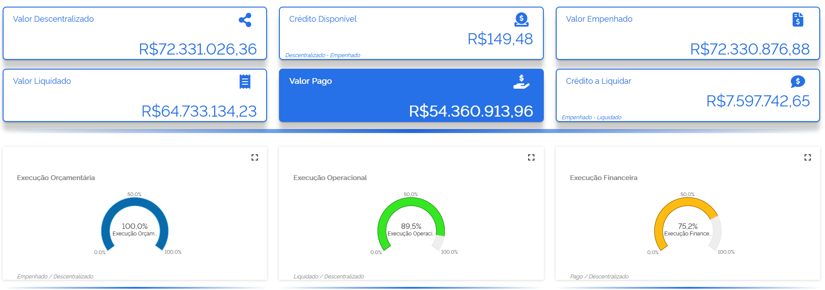
INVESTIMENTO EM SAÚDE - YANOMAMI
* 01 de janeiro a 19 de maio de 2025
Fonte: Ministério da Saúde

Slide 10
NATUREZA DE DESPESA
ITEM | Valor Pago
Locação de Meios de Transportes | R$ 36.634.331,21
Outros serviços de Terceiros - PJ | R$ 10.501.403,36
Serviço de apoio administrativo, técnico e operacional | R$ 3.442.099,45
Fornecimento de Alimentação | R$ 1.337.145,65
Vigilância Ostensiva | R$ 681.212,17
Manutenção e conservação de bens imóveis | R$ 393.176,38
Limpeza e conservação | R$ 316.158,08
Indenizações | R$ 286.338,53
Serviços de energia eletrica | R$ 247.553,47
Serviços de Socorro e Salvamento | R$ 171.121,10
Serviços de Água, esgoto e resíduos sólidos | R$ 68.739,44
Diárias no país | R$ 66.861,46
Serviços funerários | R$ 51.906,70
Serviço de Copa a e Cozinha | R$ 35.362,38
Serviços domésticos | R$ 26.320,80
Imposto s/prop predial e territ urbana-IPTU | R$ 25.588,30
Manutenção e conservação de máquinas e equipamentos | R$ 24.517,98
Gás e outros materiais engarrafados | R$ 23.634,00
Juros e Multa de Mora | R$ 10.932,05
Sobressal Maq e Motores Navios e Embarcações | R$ 8.534,50
Locações de Imóveis | R$ 7.626,95
Valor Total Pago:
R$ 54.360.913,96*
* 01 de janeiro a 19 de maio de 2025
Fonte: Ministério da Saúde

Slide 11
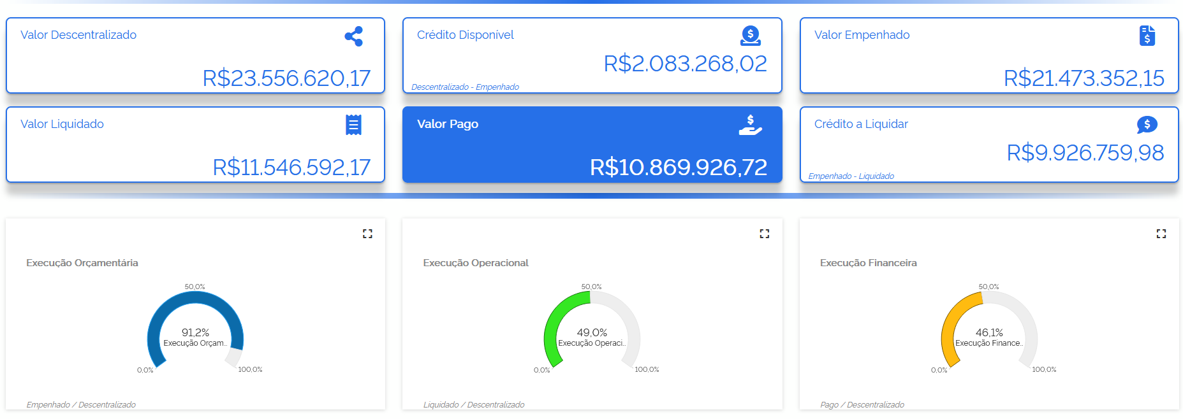
Fonte: Ministério da Saúde
INVESTIMENTO EM SAÚDE - LESTE DE RORAIMA
* 01 de janeiro a 19 de maio de 2025

Slide 12
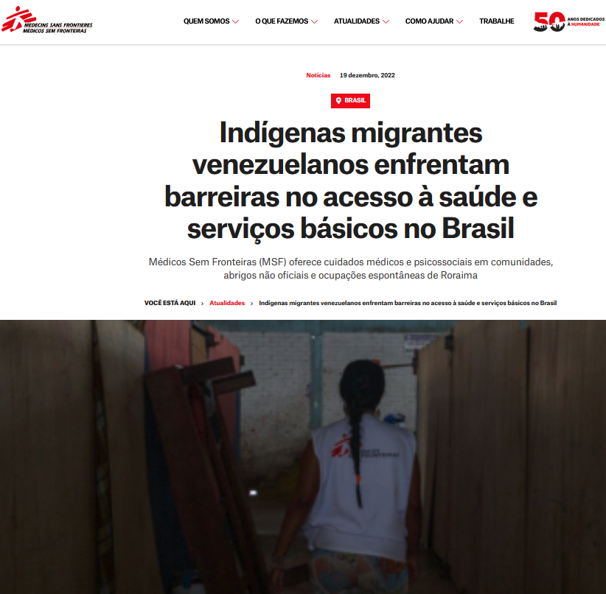

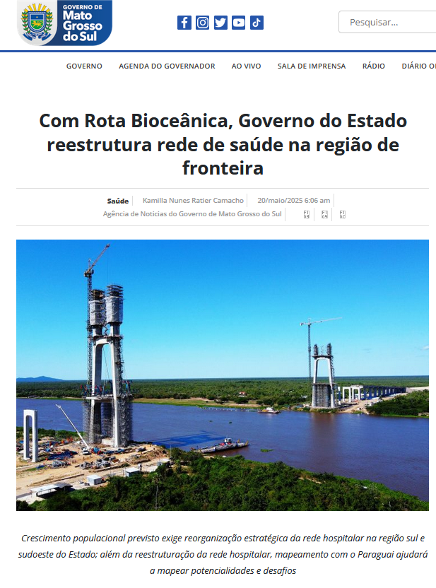
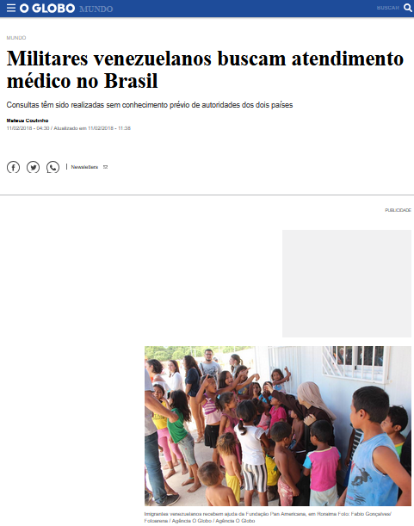
NOTÍCIAS

Slide 13
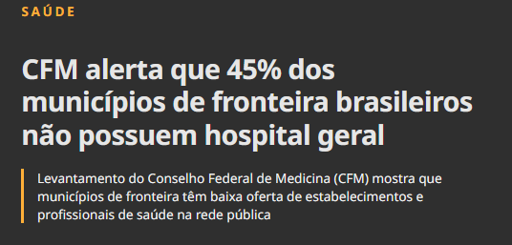
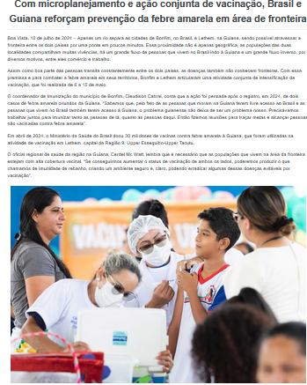
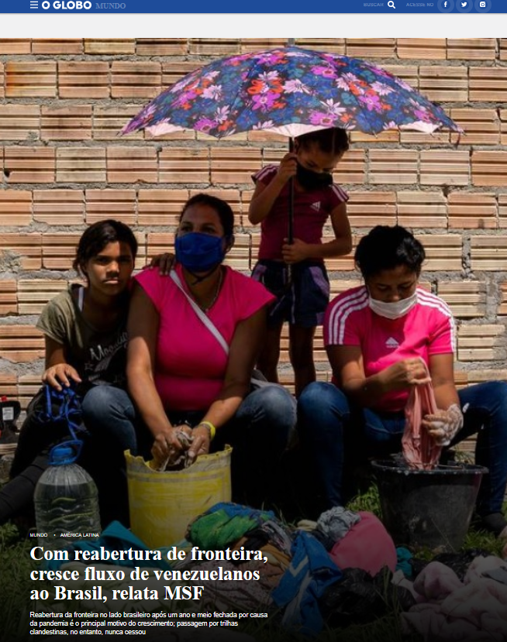
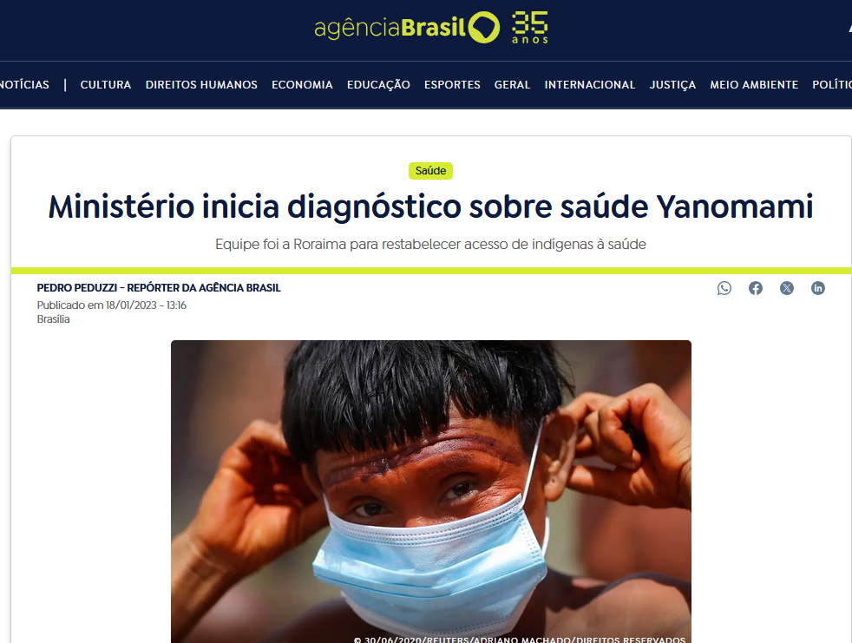
NOTÍCIAS

Slide 14



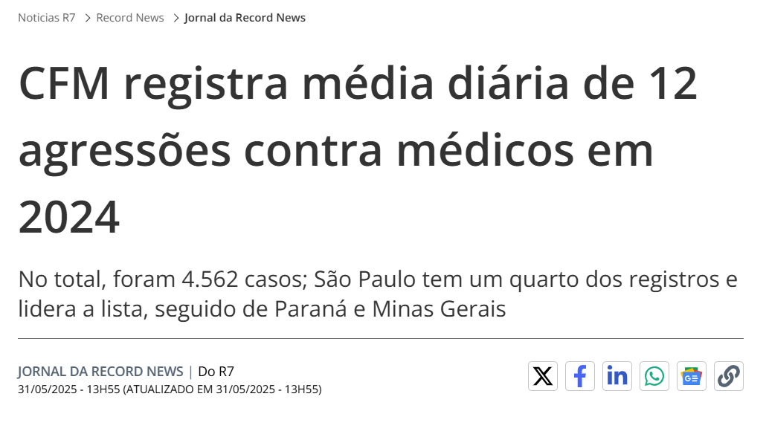
NOTÍCIAS

Slide 15
Conselhos Regionais de Medicina
1- Podem e devem ser fonte de notícias qualificadas relacionadas à saúde;
2 - Trabalhar na construção de ampla linha de cobertura;
3 - Realizar planejamento mensal das ações.

Slide 16

OBRIGADO
@estevamrivello

